Slide 1
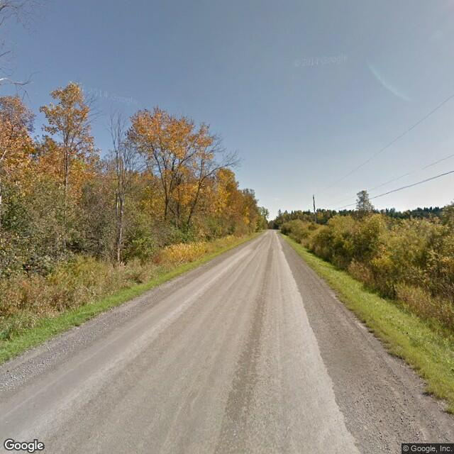
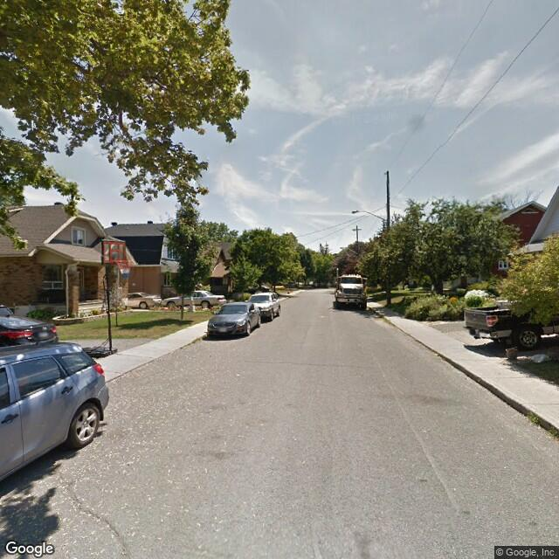
VGG 19
224 x 224 x 3
512
3
3
0.3
512
3
3
0.3
512
3
3
2
Sortie
VGG 19
224 x 224 x 3
Extracteur d’attributs
Dropout
Batch Normalisation
Couche convolutive
ReLU
Couche dense Softmax
Légende :

Slide 2
VGG 19
224 x 224 x 3
4096
0.2
4096
0.2
1
Soustraction
score image haut – score image bas
« ScoreCroutiNET »
VGG 19
224 x 224 x 3
4096
0.2
4096
0.2
1
« Réseau auxiliaire »
Extracteur d’attributs
Dropout
Soustraction
Couche dense
ReLU
Activation
sigmoid
Légende :

Slide 3
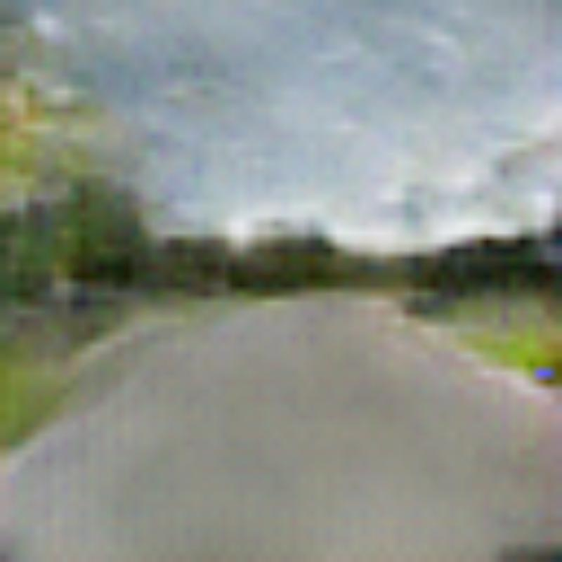
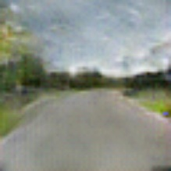
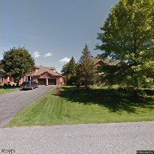
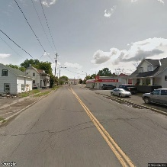
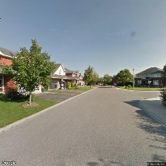
Faux
Vrai
Espace
latent
Discriminateur
Vrai
Vrai
Générateur
Mélange de vrais et de fausses photos

Slide 4
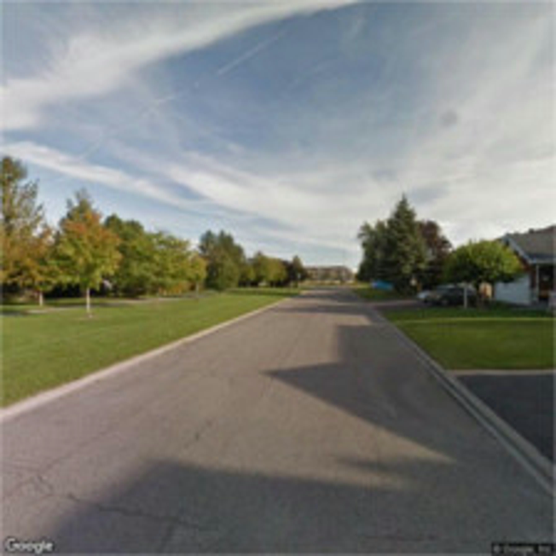
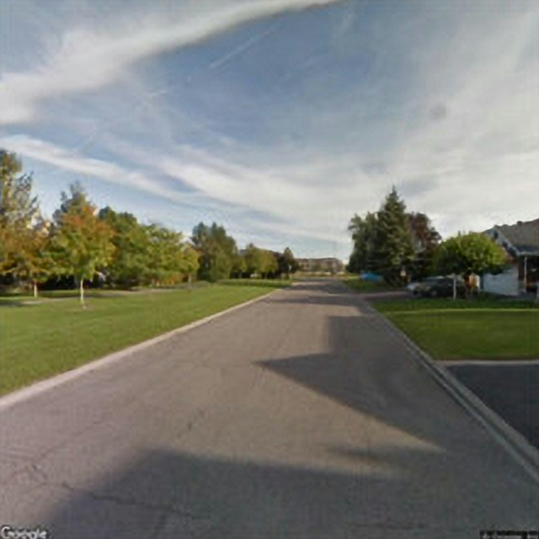

64
9
9
32
1
1
1
5
5
Interpolation
Bi-cubique
Basse résolution
Largeur x3
Hauteur x3
Image interpolée
Largeur x3
Hauteur x3
Couche convolutive
ReLU
Super résolution
Largeur x3 -12
Hauteur x3 -12
Légende :

Slide 5
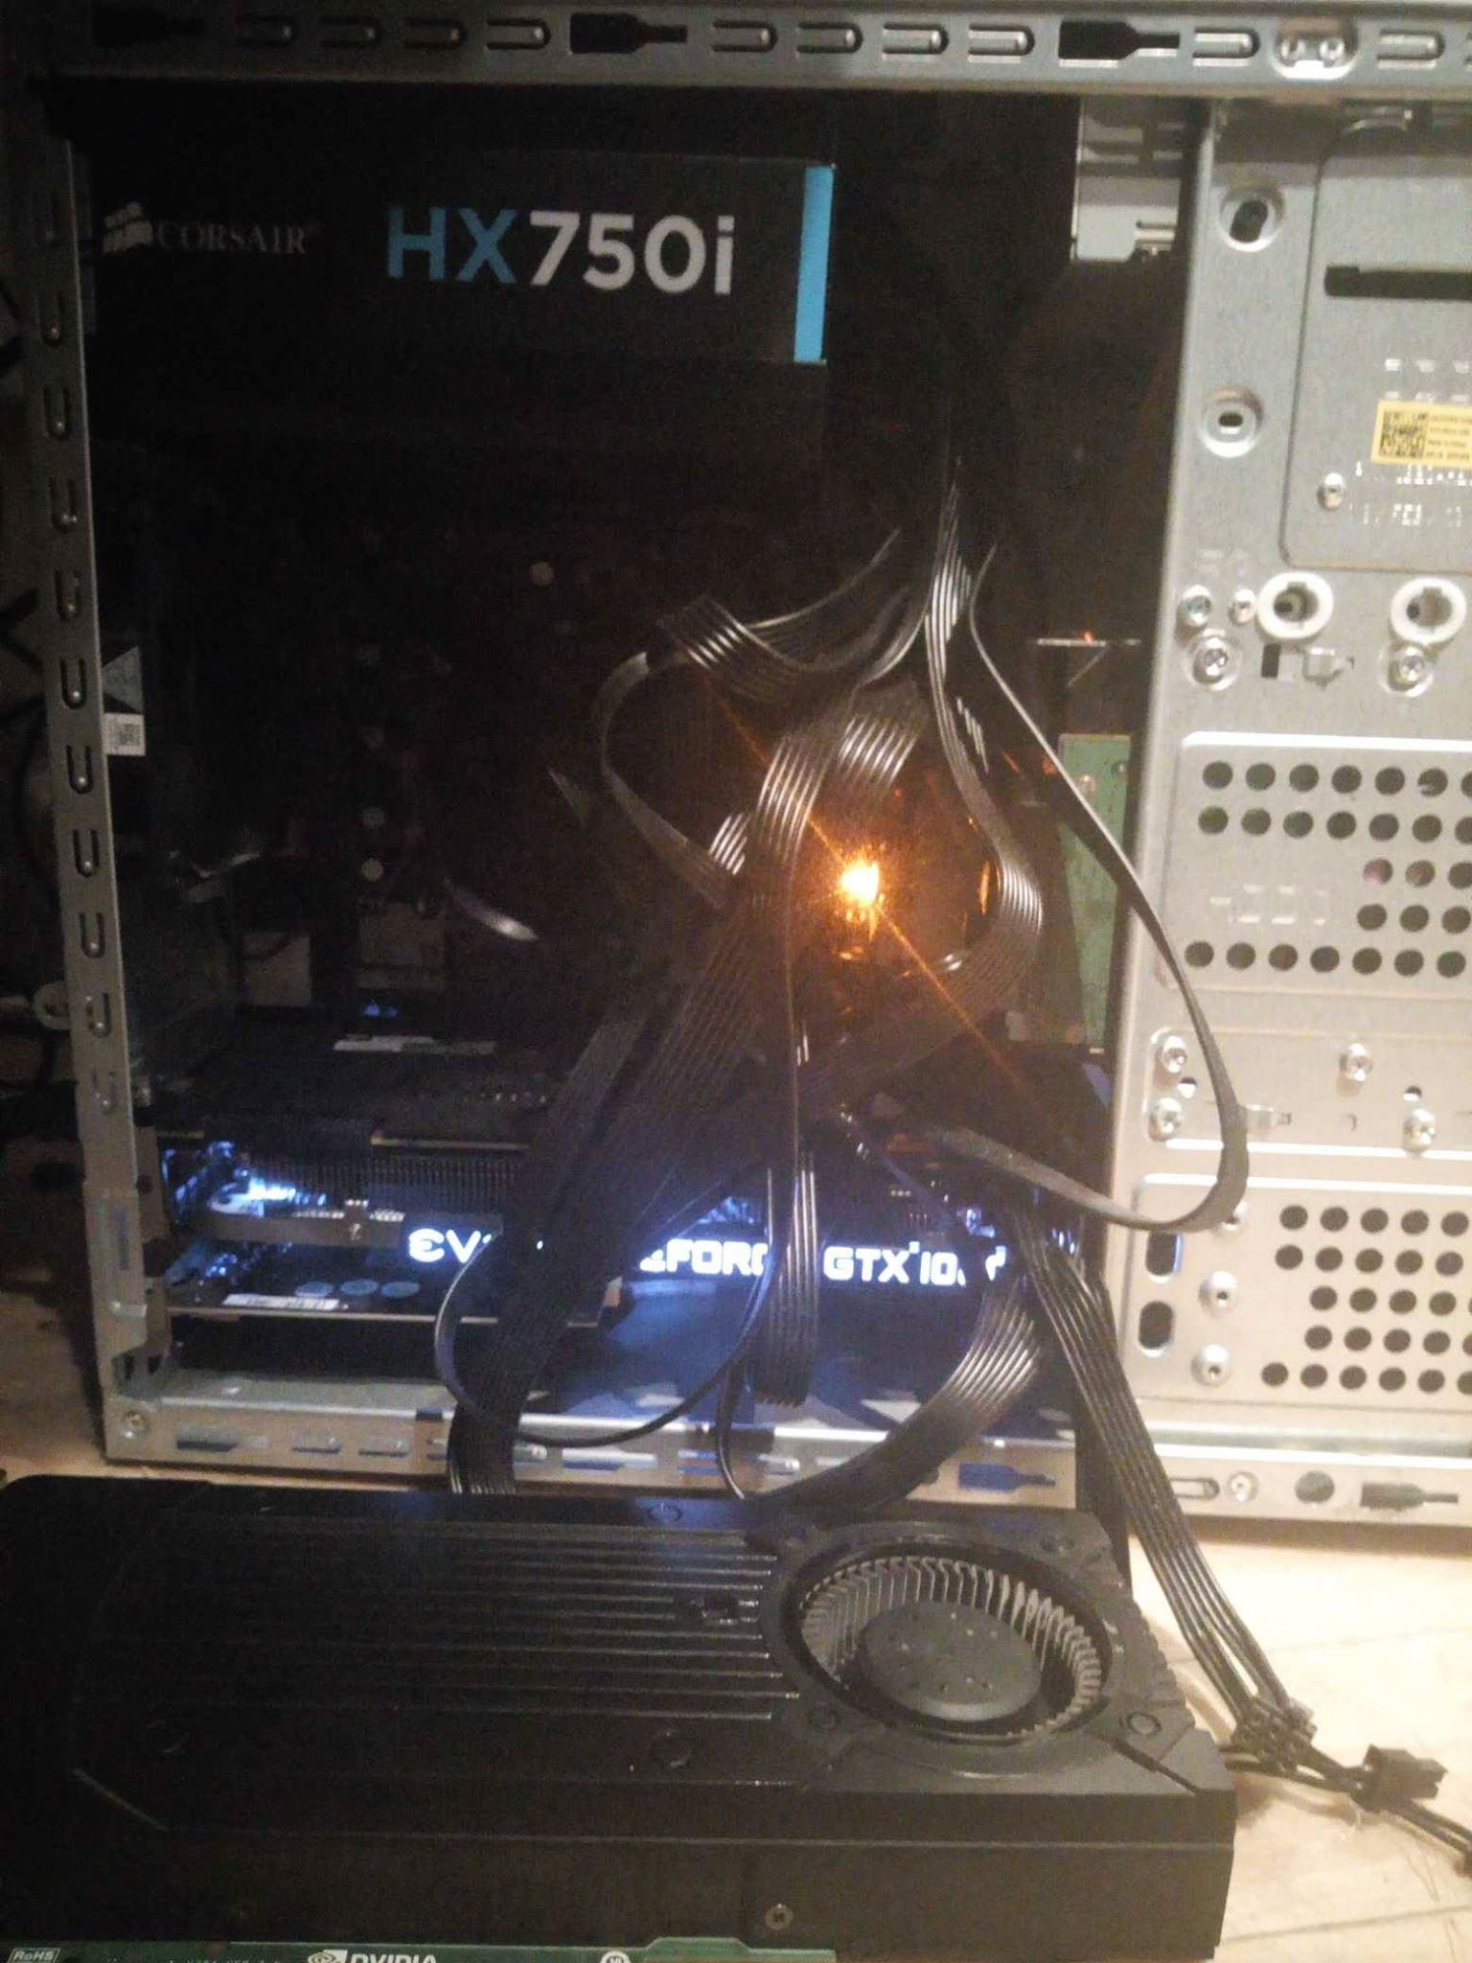
GTX GEFORCE GTX 1080 Ti

